Slide 1
Patvirtintų įmonių sąrašas

Slide 2
Būti sąraše – neprivaloma
Į Patvirtintų įmonių sąrašą neįtrauktos įmonės taip pat gali kviesti ir įdarbinti užsieniečius

Slide 3
Sąrašo sudarymo principas
Įmonė įtraukiama pagal ekonominės veiklos rūšį srityje, kurioje vykdo veiklą ne trumpiau kaip 2 metus

Slide 4
Kriterijai
• nebausta už leidimą dirbti nelegalų darbą
• nėra pripažinta kalta dėl Lietuvos Respublikoje nelegaliai esančių trečiųjų šalių piliečių darbo ir kt.
• įmonės vadovas nebuvo baustas už administracinius nusižengimus, susijusius su asmens darbo ir socialinėmis teisėmis ir kt.
• nėra likviduojama, bankrutuojanti arba nevykdanti ekonominės veiklos
• neturi didesnės negu 1 bazinės socialinės išmokos dydžio mokestinės nepriemokos
• vykdo įsipareigojimus muitinei
• nebuvo nustatyta, kad yra rimtas pagrindas manyti, kad įmonė yra fiktyvi
• vykdo Lietuvos Respublikoje veiklą, kuria siekiama pelno, ne trumpiau kaip pastaruosius 3 metus
• veiklą srityje pagal ekonominės veiklos rūšį, pagal prašo būti įtraukta į patvirtintų įmonių sąrašą, vykdo ne trumpiau kaip 2 metus
• nevykdo laikinojo įdarbinimo veiklos
• turi užsieniečių įdarbinimo patirties
• su Lietuvos Respublikos Vyriausybe arba jos įgaliota institucija Lietuvos Respublikos investicijų įstatymo nustatyta tvarka yra sudariusi investicijų sutartį
• visą darbo laiką dirba 10 ar daugiau darbuotojų
• pajamos sudaro ne mažiau kaip 500 000 eurų per metus
• vidutinis mėnesinis darbo užmokestis – ne mažesnis nei minimalioji mėnesinė alga, padauginta iš koeficiento 1,3
• kapitalo investicijos pasiekė ne mažesnę kaip vieno milijono eurų sumą

Slide 5
Prašymo pateikimas
migracija.lt
Informacija apie paslaugas
Kaip pateikti prašymą dėl įtraukimo į Patvirtintų įmonių sąrašą?
Ūkio subjektams
Noriu būti įtrauktas į Patvirtintų įmonių sąrašą

Slide 6
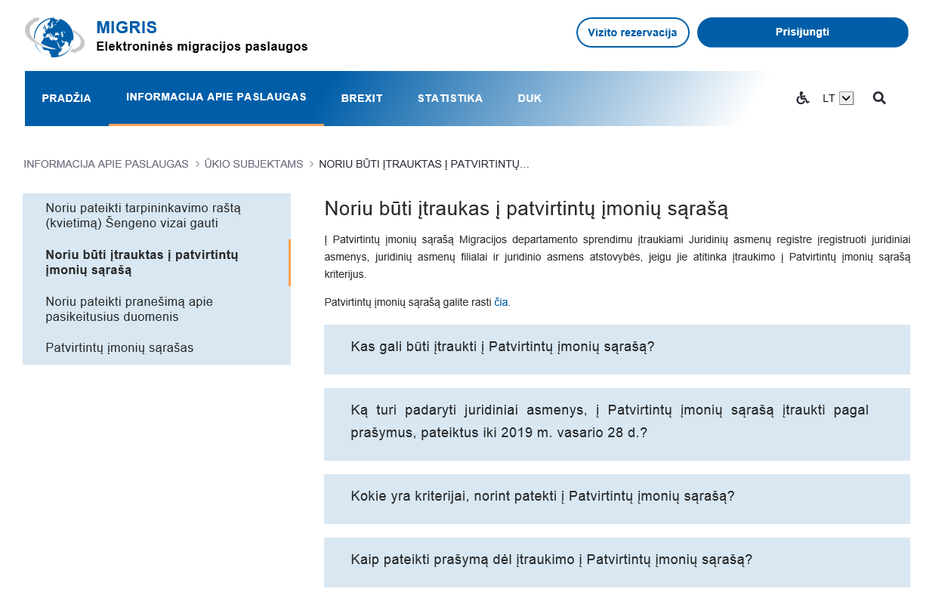
Prašymo pateikimas

Slide 7
Prašymą siųsti
L. Sapiegos g. 1, LT-10312 Vilnius
info@migracija.gov.lt

Slide 8
Terminai
Prašymas išnagrinėjamas per 1 mėnesį
Įtraukiama 3 metams
Neįtraukta įmonė pakartotinį prašymą gali teikti po 6 mėnesių, išbraukta – po 1 metų

Slide 9
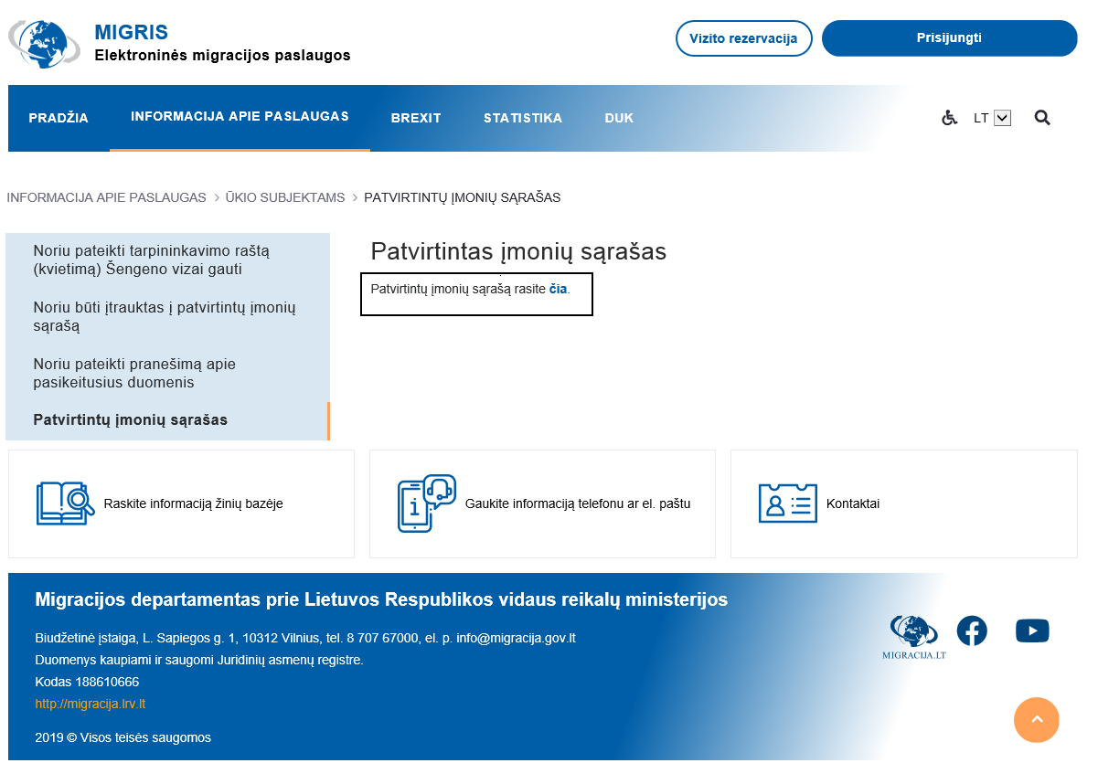
Sąrašas skelbiamas

